Slide 1

Control Parking
O seu sistema de estacionamento

Slide 2
O Control Parking é...
Um sistema para o gerenciamento de estacionamento privativo, sendo uma ótima ferramenta que auxilia no controle de estacionamento.

Slide 3
Modulos Control Parking
Cliente
Administrador

Slide 4
Modulo Cliente
Funcionalidades:
Cadastro e acesso restrito ao cliente
Contratação de planos de estacionamento
Pedido de reserva de vaga
Relatórios
Planos
Reservas

Slide 5
Modulo Administrador
Funcionalidades:
Cadastro de novos clientes e acesso restrito ao administrador
Gereciamento dos planos de estacionamento
Gerenciamento das vagas
Controle das reservas
Gerenciamento das mensalidades
Geração de relatórios:
Planos
Clientes
Planos e seus clientes
Reservas utilizadas
Reservas Cadastradas
Uso das vagas

Slide 6
Apresentação do Sistema

Slide 7
Diagramas Control Parking

Slide 8
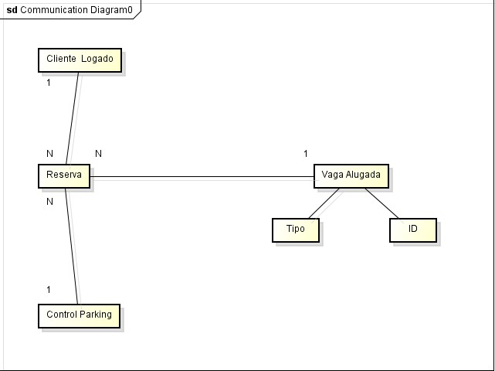
Comunicação

Slide 9
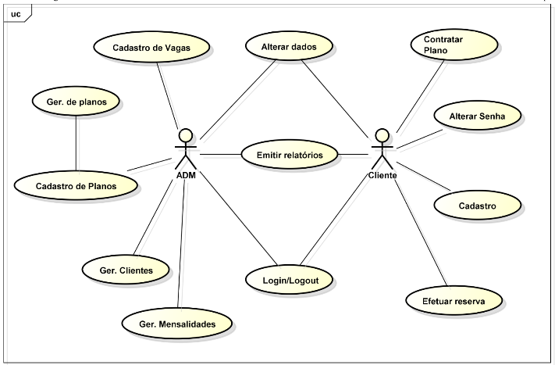
Caso de Uso

Slide 10
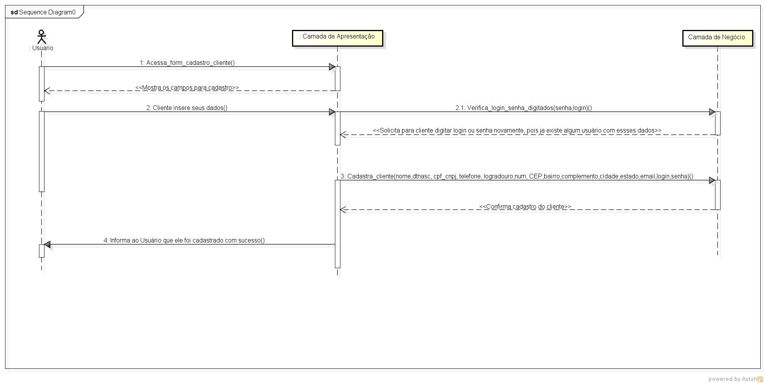
Sequência

Slide 11
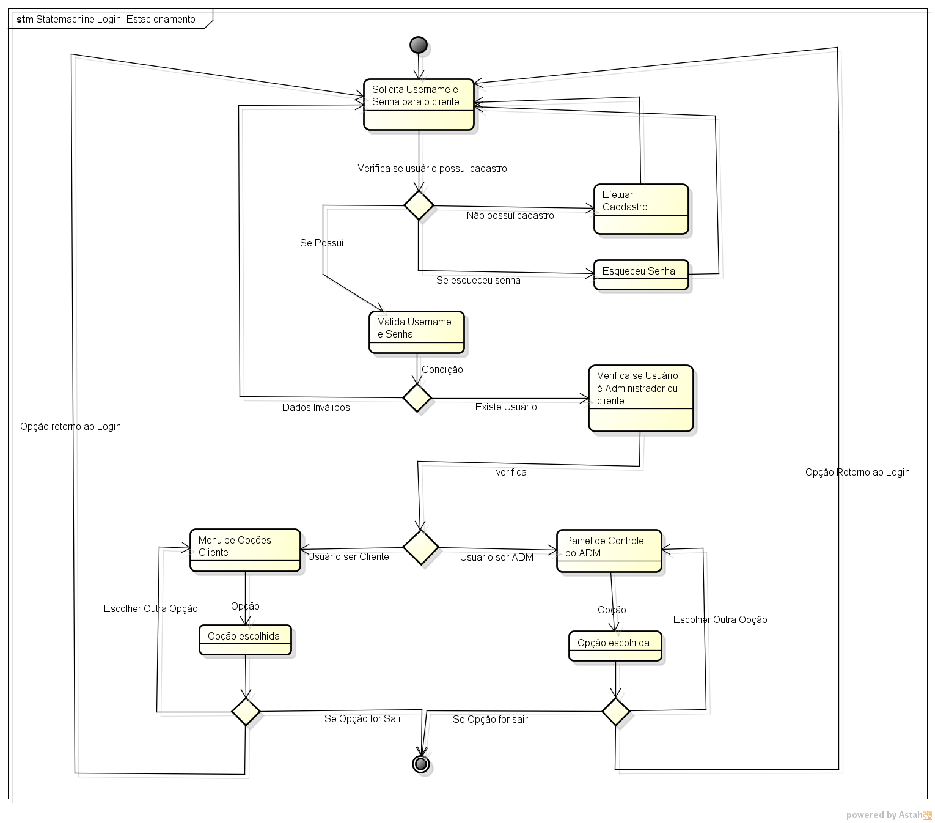
Maquina de Estados

Slide 12
Gráficos Burn Up

Slide 13
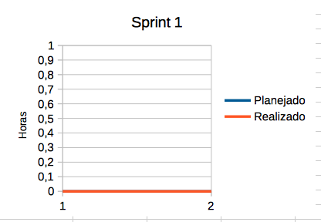
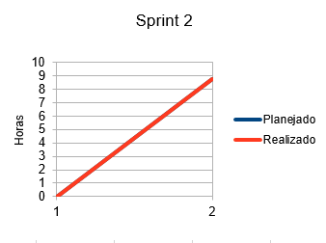
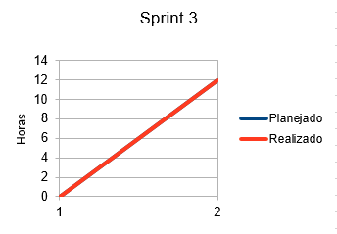
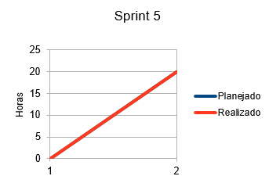
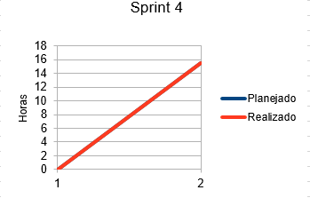
Sprints

Slide 14
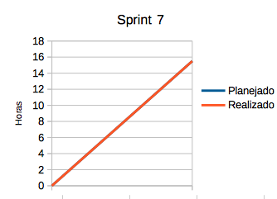
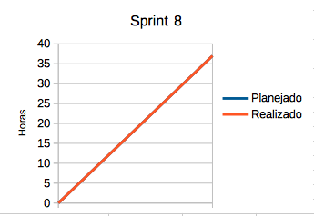
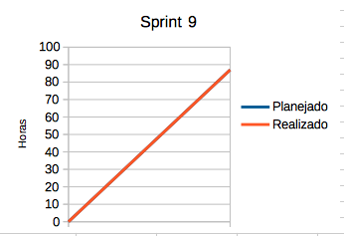
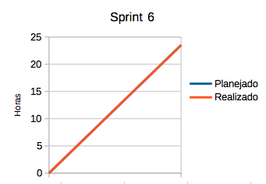
Sprints

Slide 15
Documentação
Usuário
Técnica
Casos de testes

